Slide 1
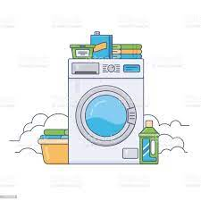
洗衣機的使用與維護

Slide 2
洗衣機種類

Slide 3
如何洗衣服?
衣服洗了十幾年，你洗對了嗎？
參考網站:https://www.youtube.com/watch?v=_V3Nm0o2l78
正確使用洗衣機 讓衣物香噴噴 | 媽媽經
參考網站: https://www.youtube.com/watch?v=8cErvHO72kU
變頻洗衣機操作教學
參考網站: https://www.youtube.com/watch?v=snRpPV98dt0

Slide 4
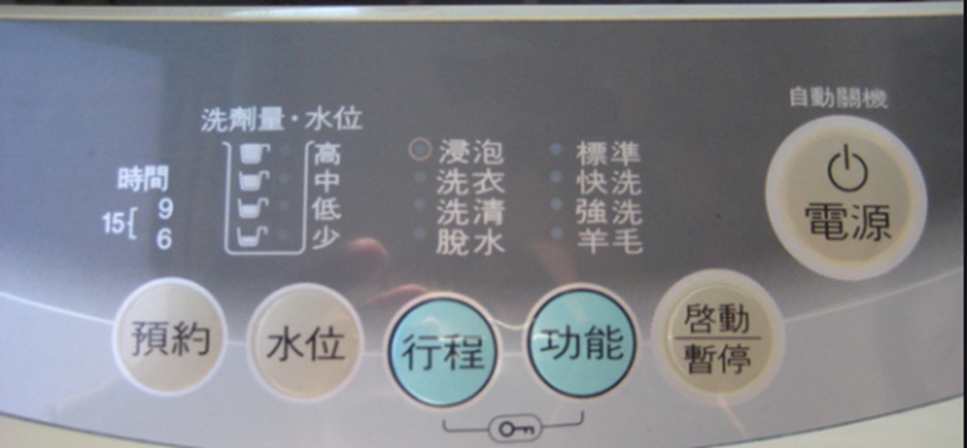
洗衣機的使用步驟
1

Slide 5
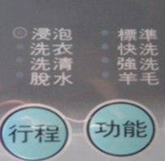
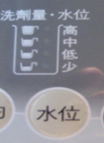
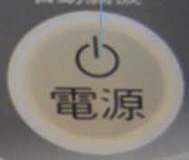
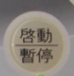
洗衣機的使用步驟
1 | 2 | 3 | 4 | 5

Slide 6
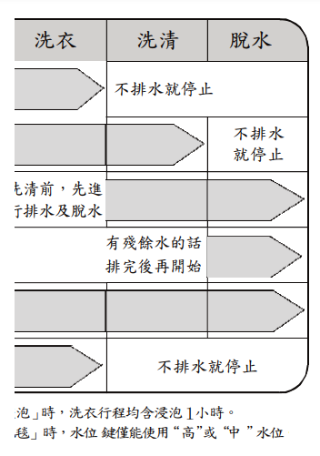

Slide 7
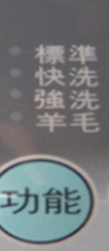
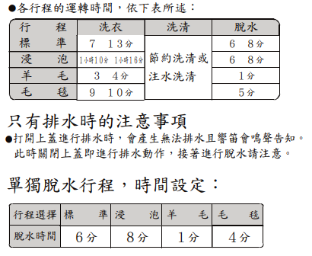

Slide 8
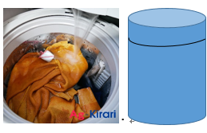

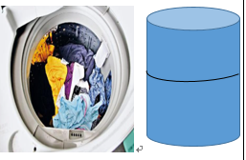
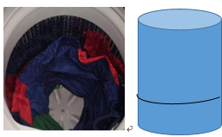
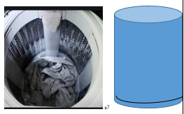

Slide 9
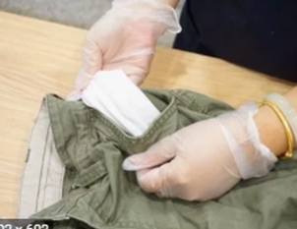
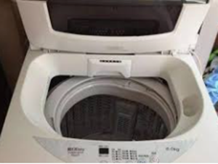
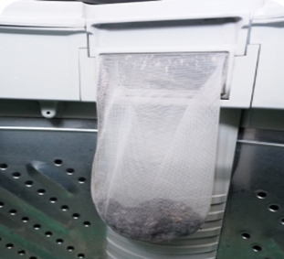
使用洗衣機注意事項
洗衣服前要檢查口袋 | 洗完衣服蓋子打開通風 | 過濾網清潔

Slide 10
一到兩個月要清潔洗衣機一次
洗衣機髒了怎辦？ 檸檬酸、小蘇打就可以清潔
參考網站: https://www.youtube.com/watch?v=DF3ECSR13Jo

